Slide 1
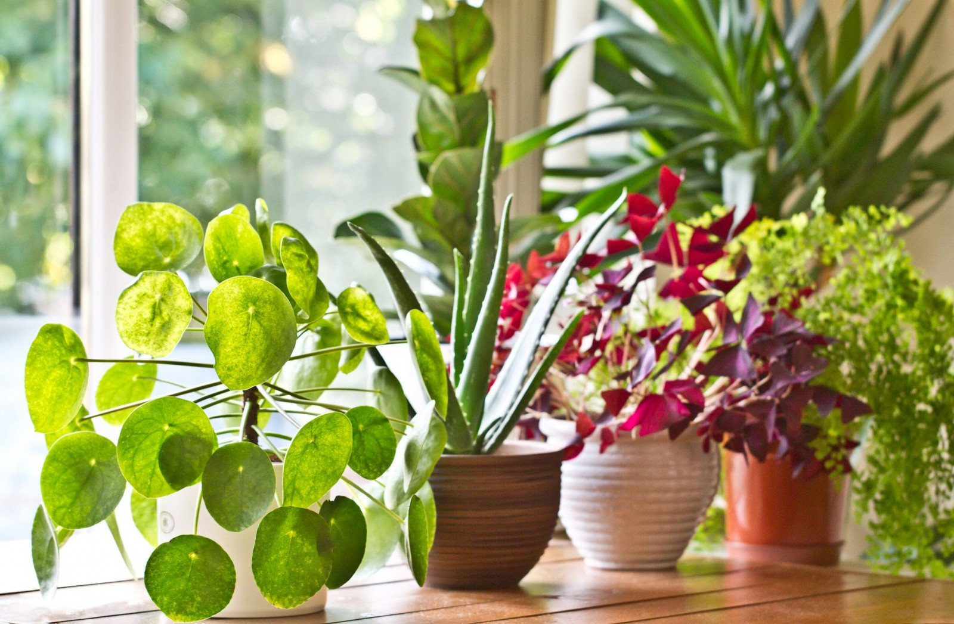
Проект «Комнатные растения»
Подготовили воспитатели: Черных Л.В.
Остапова И.С.

Slide 2
ПАСПОРТ ПРОЕКТА:
1. Тема: «Комнатные растения»
2. Автор проекта: воспитатели подготовительной группы «Пчёлки»
Черных Людмила Викторовна
Осташова Ирина Сергеевна
3. Вид проекта: исследовательский, познавательно-творческий.
4. Участники проекта: дети подготовительной группы, воспитатели группы, родители воспитанников.
5. Срок проекта: краткосрочный –1 месяц.

Slide 3
АКТУАЛЬНОСТЬ ПРОЕКТА
Работая с детьми, отметили для себя, что на сегодняшний день тема комнатных растений не вызывает особого интереса у детей, они плохо запоминают довольно сложные названия, внешние особенности. Поэтому выбрали тему «Удивительный мир комнатных растений». Уточнили для себя, что необходимо объяснить детям роль комнатных растений в жизни человека, разъяснить их влияние на здоровье людей.
Комнатные растения не только украшают интерьер и служат для красоты, они выполняют очень важную функцию для здоровья человека: увлажняют и очищают воздух, выделяют кислород.

Slide 4
I ЭТАП: РАЗРАБОТКА ПРОЕКТА
Цель проекта: расширить представления детей о комнатных растениях.
Способствовать развитию интереса к окружающему миру. Развивать наблюдательность.
Способствовать развитию познавательного интереса к исследовательской любознательность.
Задачи:
Закреплять знания детей о комнатных растениях.
Учить сравнивать растения, находить сходство и различия во внешних признаках (комнатных растений и растений, растущих на клумбе).
Рассмотреть условия для благоприятного роста комнатных растений.
Учить выполнять трудовые поручения по уходу за комнатными растениями.
Воспитывать у детей бережное отношение к комнатным растениям, к природе.
Привлечь родителей и детей к разнообразным видам деятельности в ходе реализации проекта.

Slide 5
Ожидаемые результаты проекта:
- расширение экологических знаний;
- освоение норм поведения в природном окружении и соблюдение их в быту;
- проявление активного отношения к объектам природы (действенной заботы, умения оценивать действия других людей по отношению к природе);
- обогащение словарного запаса детей по данной тематике;
- приобретение практических навыков.
- Заинтересованность и сотрудничество родителей как участников педагогического процесса, самореализация.

Slide 6
План работы над проектом:
1. Сбор информации: подборка фотографий, набор игр и упражнений различной направленности, знакомство с методической литературой по вопросам.
2. Работа с детьми: упражнения, игры, чтение стихов и загадок; проведение бесед по темам.
3.Игроая деятельность
4. Самостоятельная и совместная художественно-продуктивная деятельность.
5. Опытно-экспериментальная деятельность.
6. Работа с родителями.

Slide 7
II ЭТАП: ПЕРСПЕКТИВНОЕ ПЛАНИРОВАНИЕ,
РЕАЛИЗАЦИЯ ПРОЕКТА
1. Тематические беседы с детьми: «Полезные советы», «Комнатные растения в интерьере», «Знакомство с комнатными растениями», «Какие комнатные растения живут у вас дома?», «Что мне больше всего запомнилось и понравилось».
2. Ознакомление с литературой: Андерсен Ганс Христиан «Дюймовочка»,
стихотворения Е.Благинина «Бальзамин», Г.Ракова «Фиалка», «Аспидистра», «Фикус», «Бегония» и др., Л. Пилипенко «Аспарагус», «Каланхоэ», «Алоэ», «Камнеломка» и др.,
Каратов «Комнатные цветы», О.Аленкина, Ю. Лысаков «Кактус», Б. Ферпер «Бегония», Б. Пастернак «Герань» и др.
3.. Игровая деятельность: Дидактические игры: «Узнай растение», «Что изменилось?», «Найди по описанию растение», «Магазин цветов», «Где растут цветы», «Найди такой же», «Чего не стало», «Найди, о чем расскажу», «Большие и маленькие», «Найди растение», «Отгадай, что за растение», «Найди похожее», «Угадай растение по описанию», «У кого какой цветок», «Опиши, а мы отгадаем», «Кому что надо», «Что лишнее», «Что и как растет», «Найди растение по названию», «Опиши цветок», «Загадай, мы отгадаем», «Собери цветок», «Четвертый лишний», «Собери букет».
Пальчиковая игра: «Наши алые цветы», «На окне цветок колючий», «Цветок».
Подвижные игры: «Солнышко и дождик», «Цветы и ветер», «Растения»,
«Кто быстрее посадит цветы».
Настольные игры: «Выложи цветы» (мозаика), «Собери комнатное растение»,
«Собери букет», «Цветочное лото», Домино – «Цветы».

Slide 8
4.Самостоятельная и совместная художественно-продуктивная деятельность: «В королевстве цветов» коллаж, «Мой любимый цветок» (рисование), «Фиалка» (рисование цветными карандашами); «Роза» (рисование фасовочными пакетами);
«Герань» (рисование воздушными шариками); «Мой любимый комнатный цветок»» (лепка из пластилина), «Герань» (рисование ватными палочками).
«Любимые цветы» (пластилиновая картина,), «Калла» (ручной труд, из ватных дисков и ватных палочек; лепка из соленого теста) ,«Цветы небывалой красоты» (оригами).

Slide 9
5. Опытно-экспериментальная деятельность:
Наблюдение 1. Комнатные растения у нас дома.
Наблюдение 2. Сравнение комнатного и садового растения (фиалка и бархатцы).
Наблюдение – исследование 3. Надо ли поливать растение?
Наблюдение - опыт 4. С водой и без воды.
Наблюдение – опыт 5.
Наблюдение 6. Результаты опыта «С водой и без воды».
Наблюдение 7.Влияние света на растения.
Наблюдение 8. Разные виды ухода за растениями (протирание листьев, опрыскивание).
Наблюдение 9.Как размножаются растения.
Наблюдение – практикум 10.Рассаживание растений.

Slide 10
7.Работа с родителями:
подбор познавательного и иллюстрированного материала,
составление книги «Сборник загадок про комнатные растения для детей и родителей», фотовыставка «Любимые цветы нашего дома».

Slide 11
Результаты проекта:
• Дети освоили простейшие представления о комнатных растениях, об уникальности каждого растения, их назначении.
• Повысился уровень знаний детей о взаимосвязи деятельности человека и окружающей среды;
• Овладели расширенным словарным запасом;
• У детей сформированы навыки экологически грамотного поведения в природе.
• Систематизирован литературный и иллюстративный материл по теме «Комнатные растения»
• Оформлена выставка совместных работ детей и родителей;
• Повысился интерес родителей к жизни детского сада.
• Активное участие родителей в реализации проекта.

Slide 12
Заключение:
Знания, полученные во время реализации проекта, помогли повысить уровень представлений детей о комнатном растении; проект помог детям обогатить имеющиеся знания и навыки, дал возможность использовать их, пережить радость открытий, побед и успеха. Исходя из потребностей, интересов и предпочтений детей, работа над проектом позволила каждому ребенку продвинуться вперед и обеспечила выход каждого на свой более высокий уровень. Проект «Комнатные растения» предоставил большие возможности для творчества, позволил приблизить обучение к жизни, развил активность, самостоятельность, умение планировать, работать в коллективе.

Slide 13
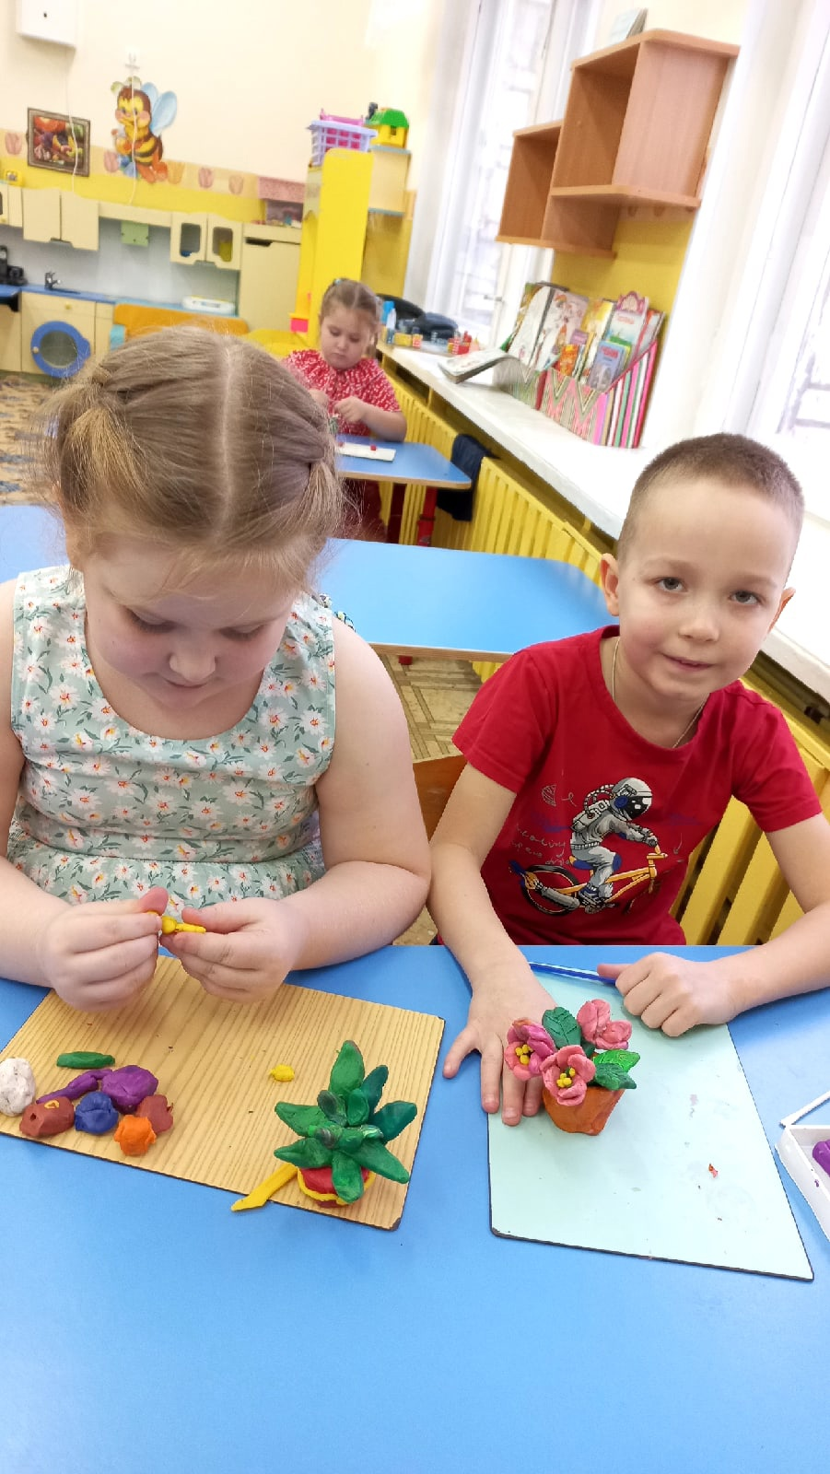
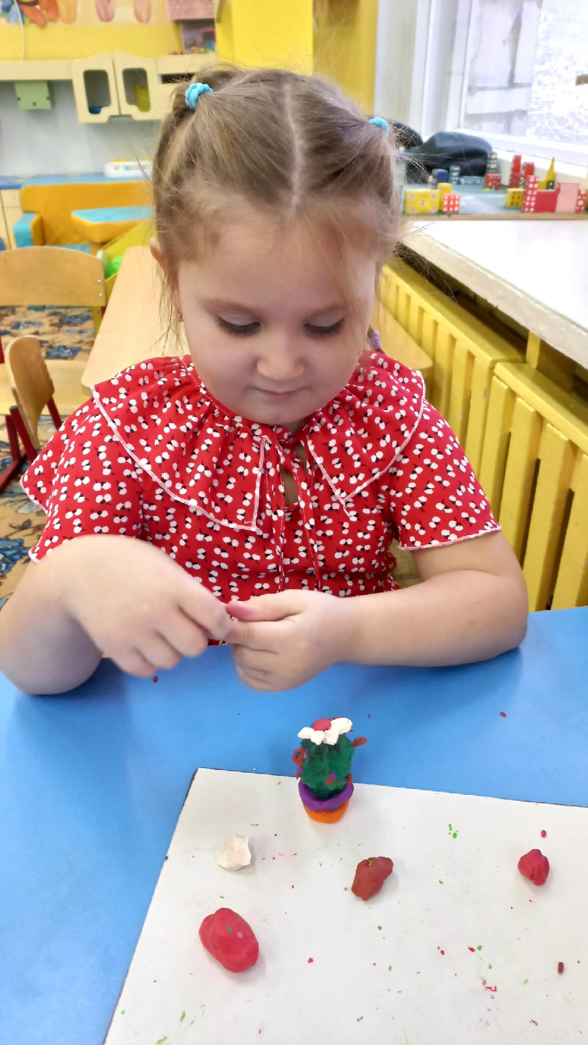
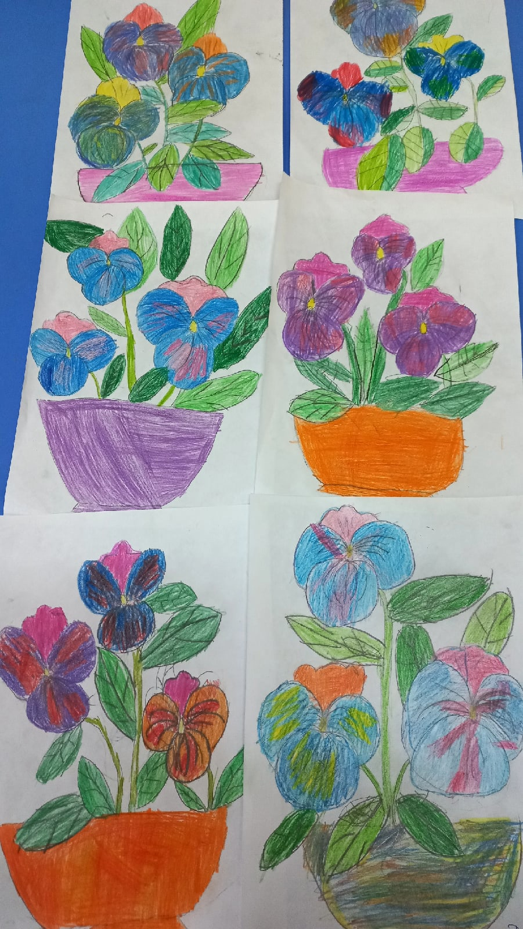
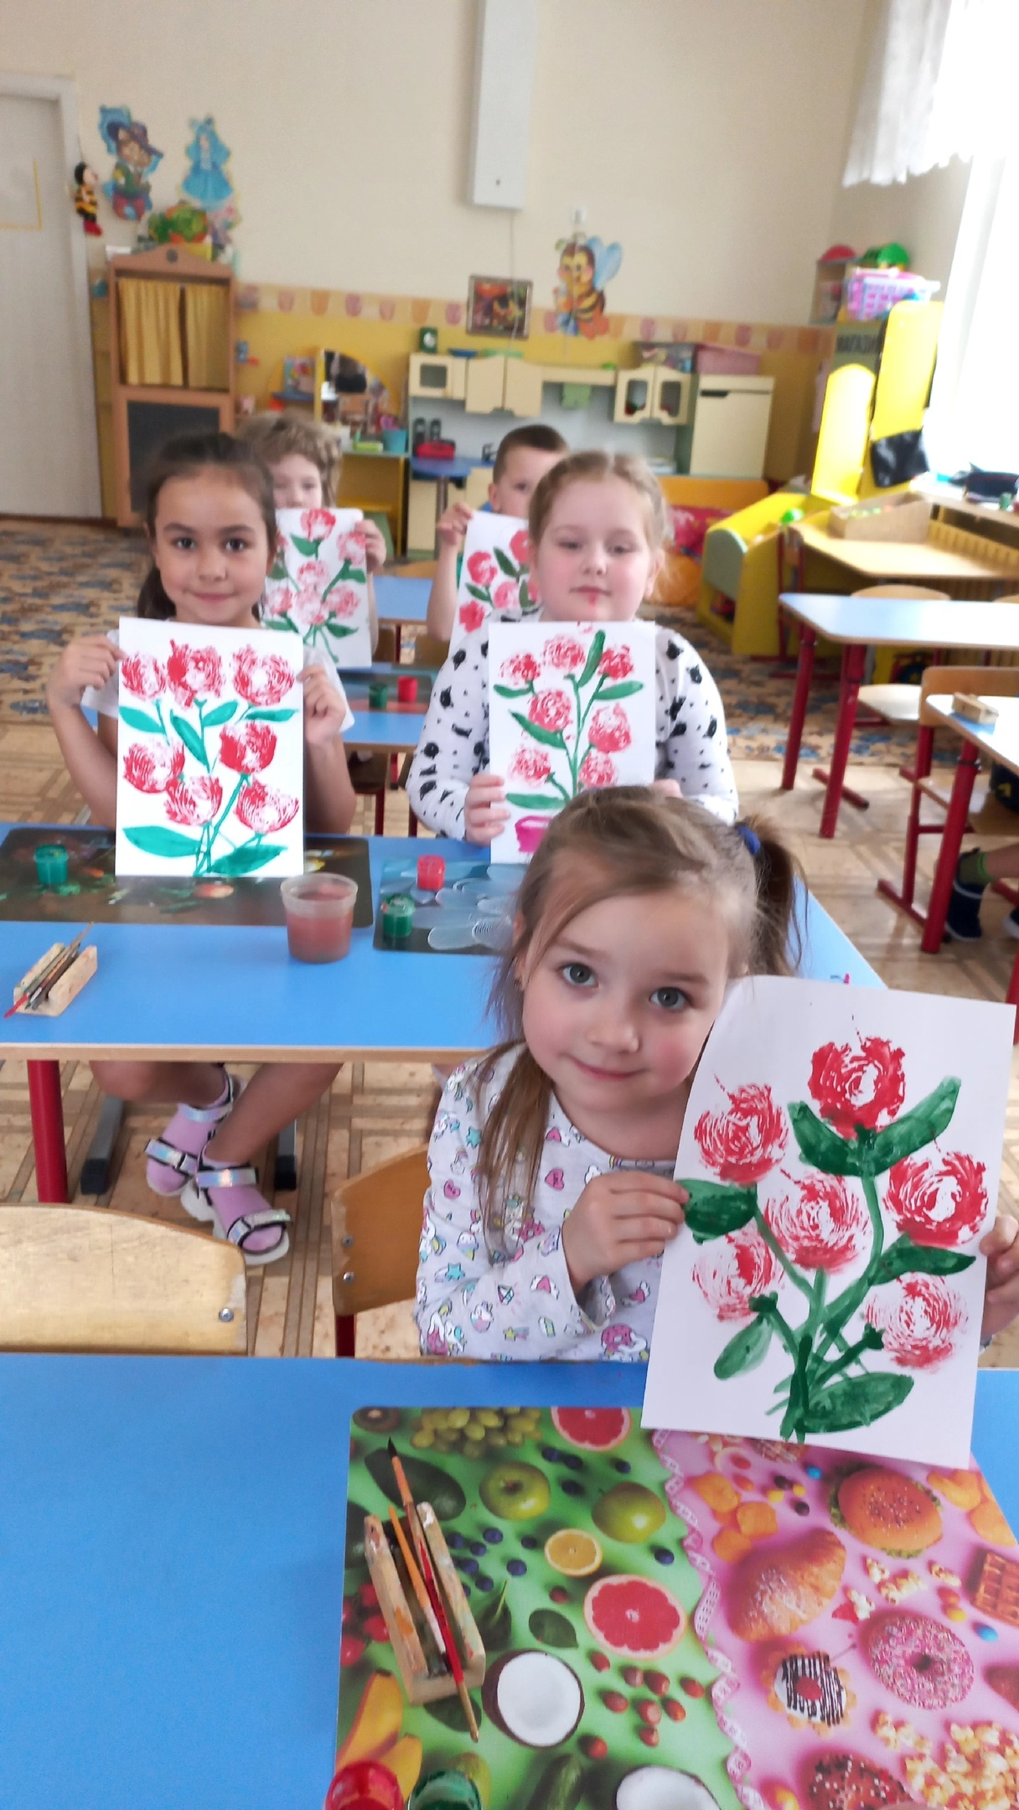
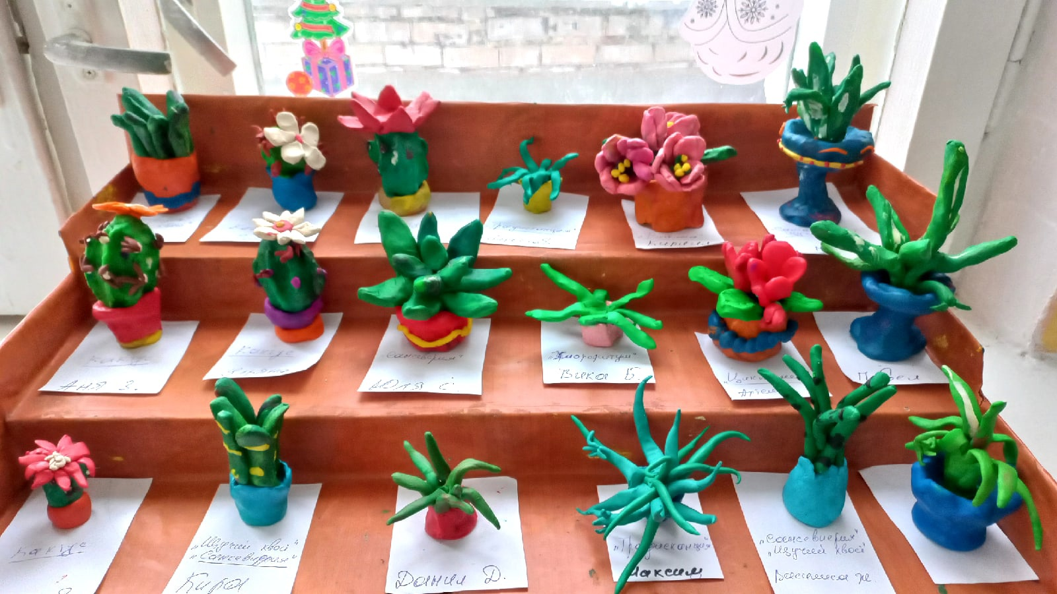
Рисование фасовочными пакетами
Фиалка
Лепка «Комнатные растения»

Slide 14
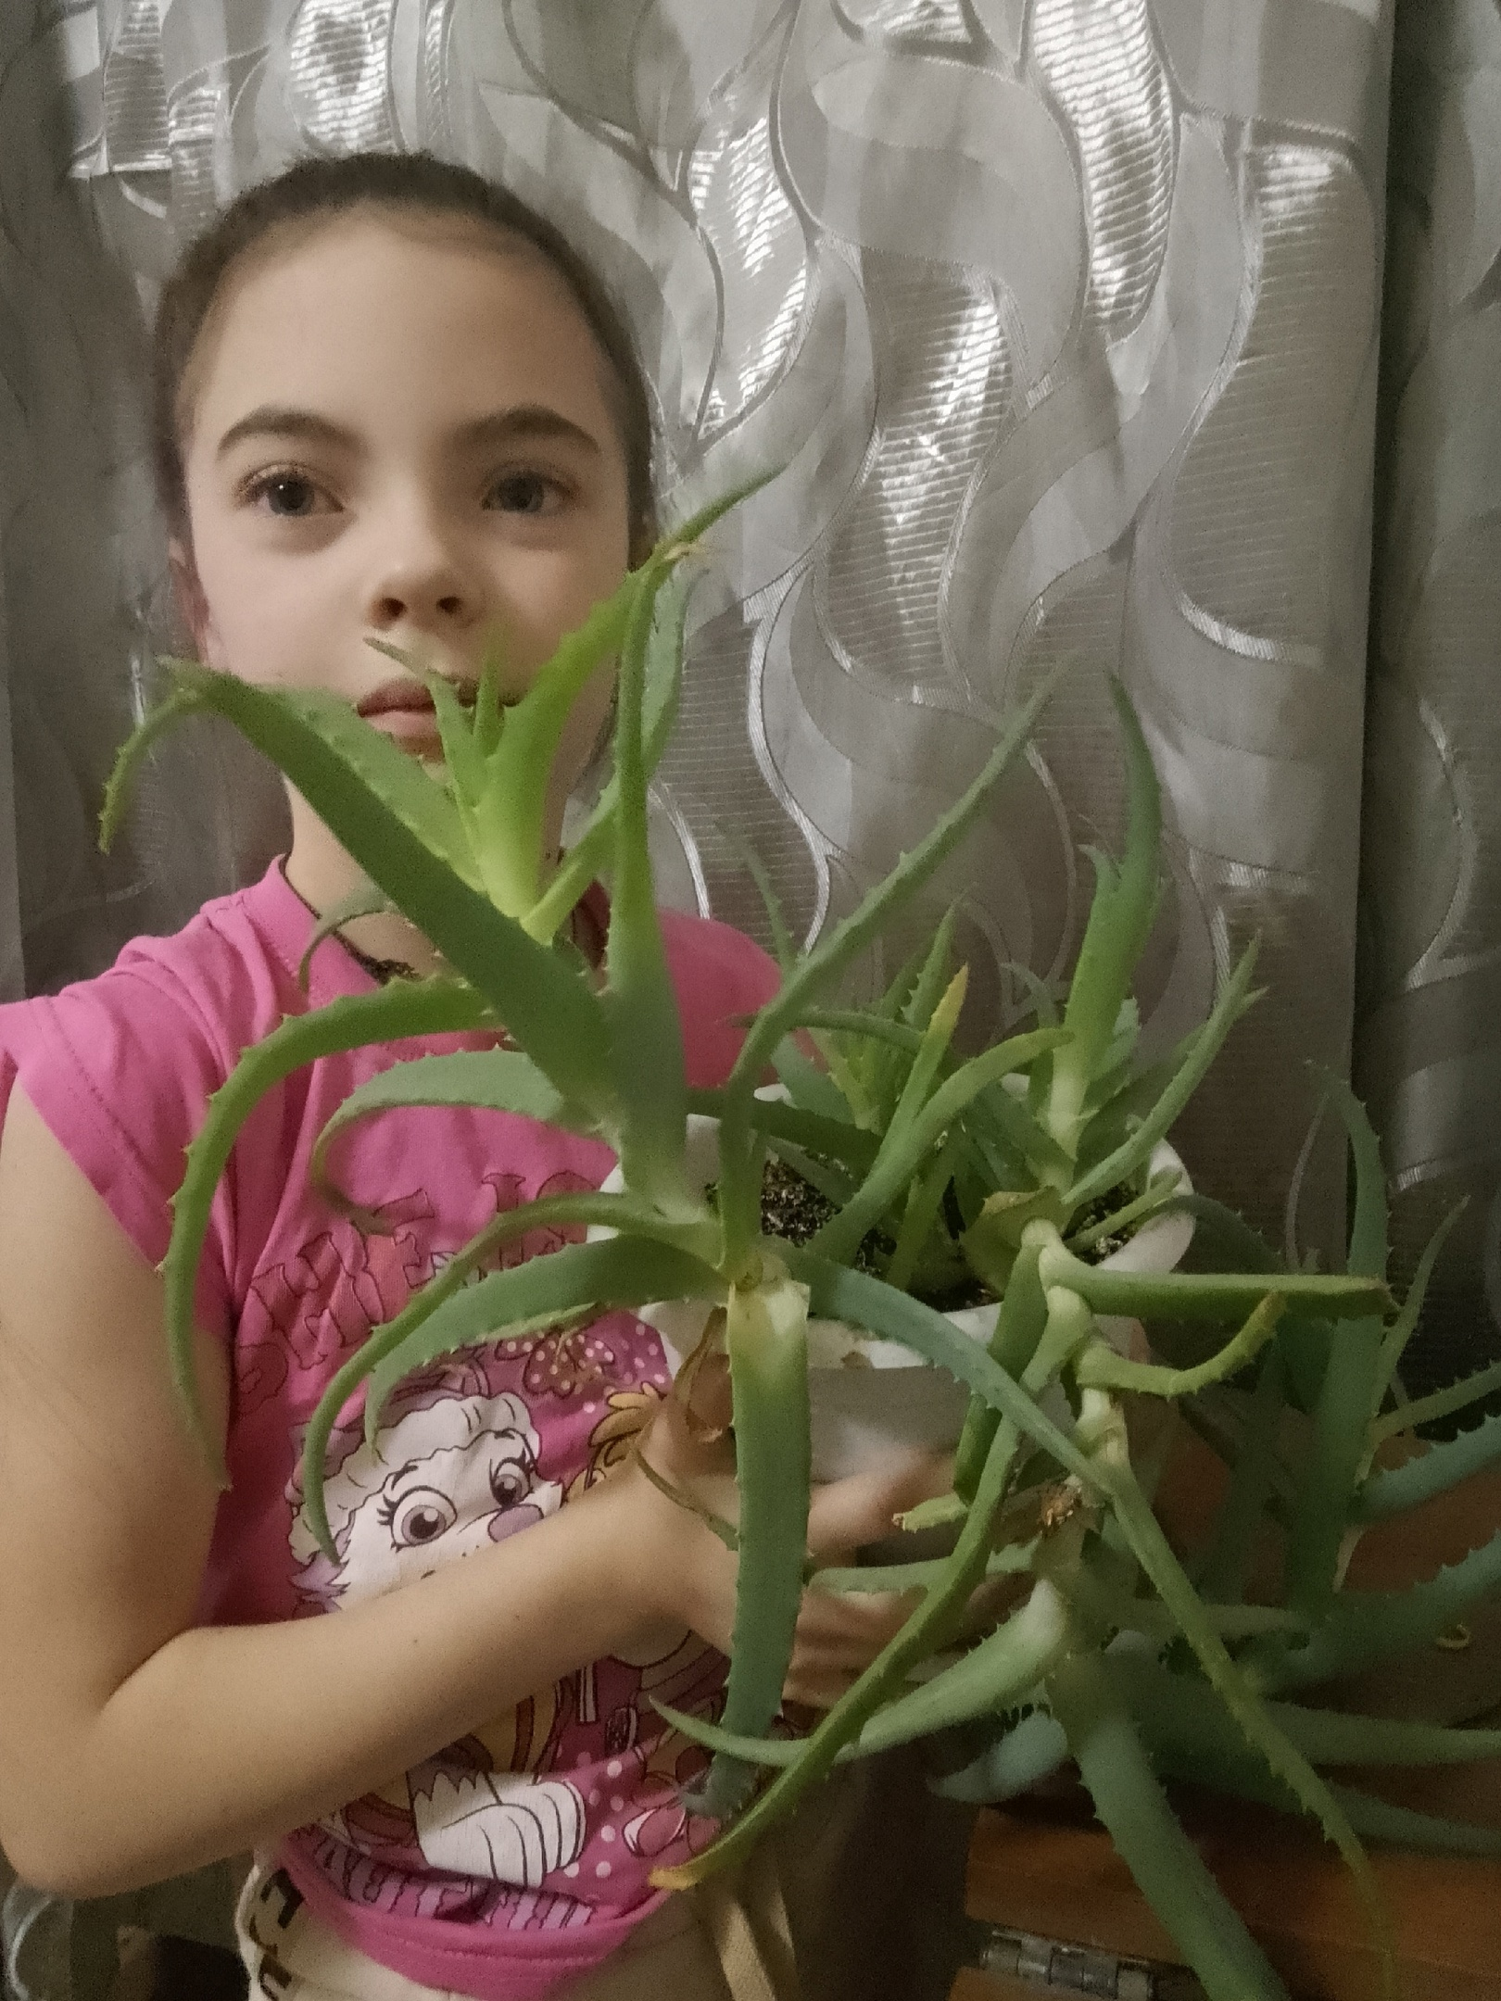
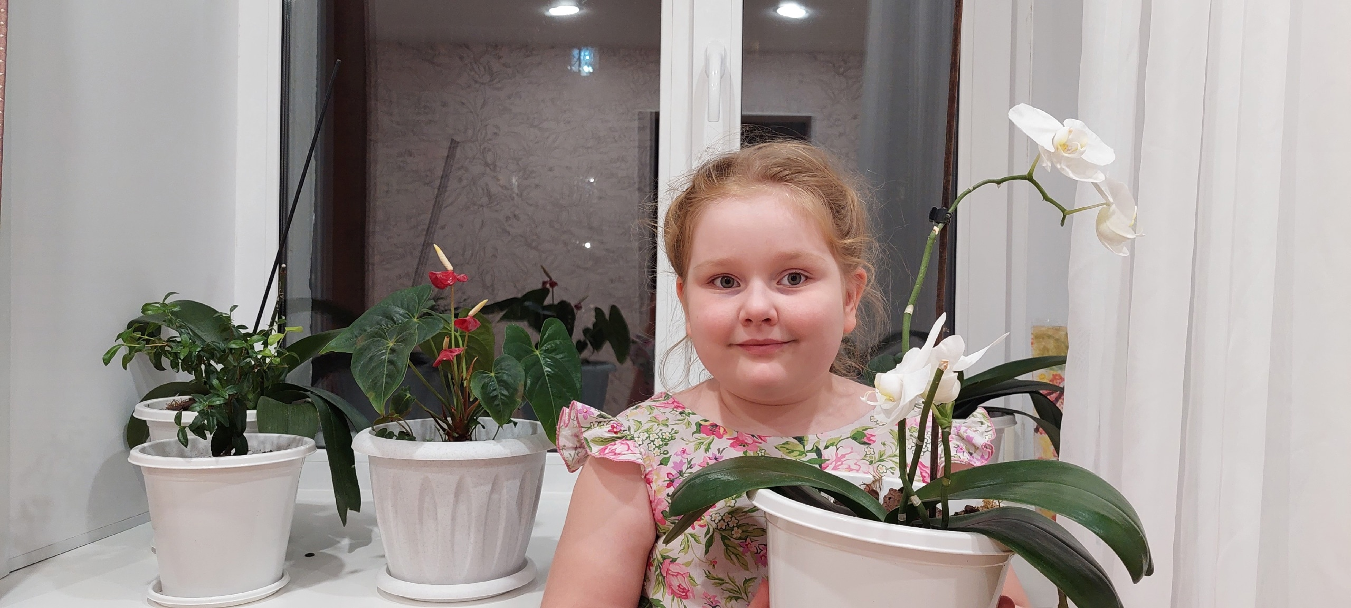
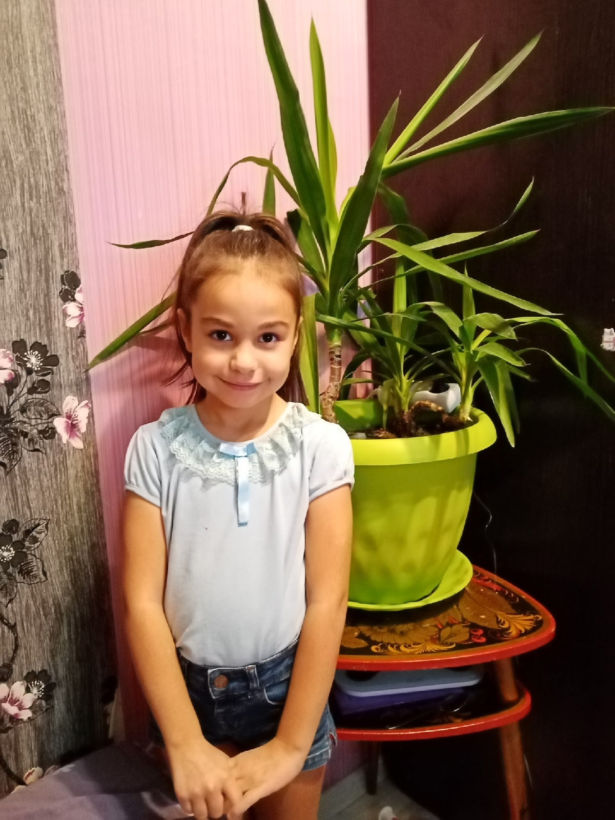
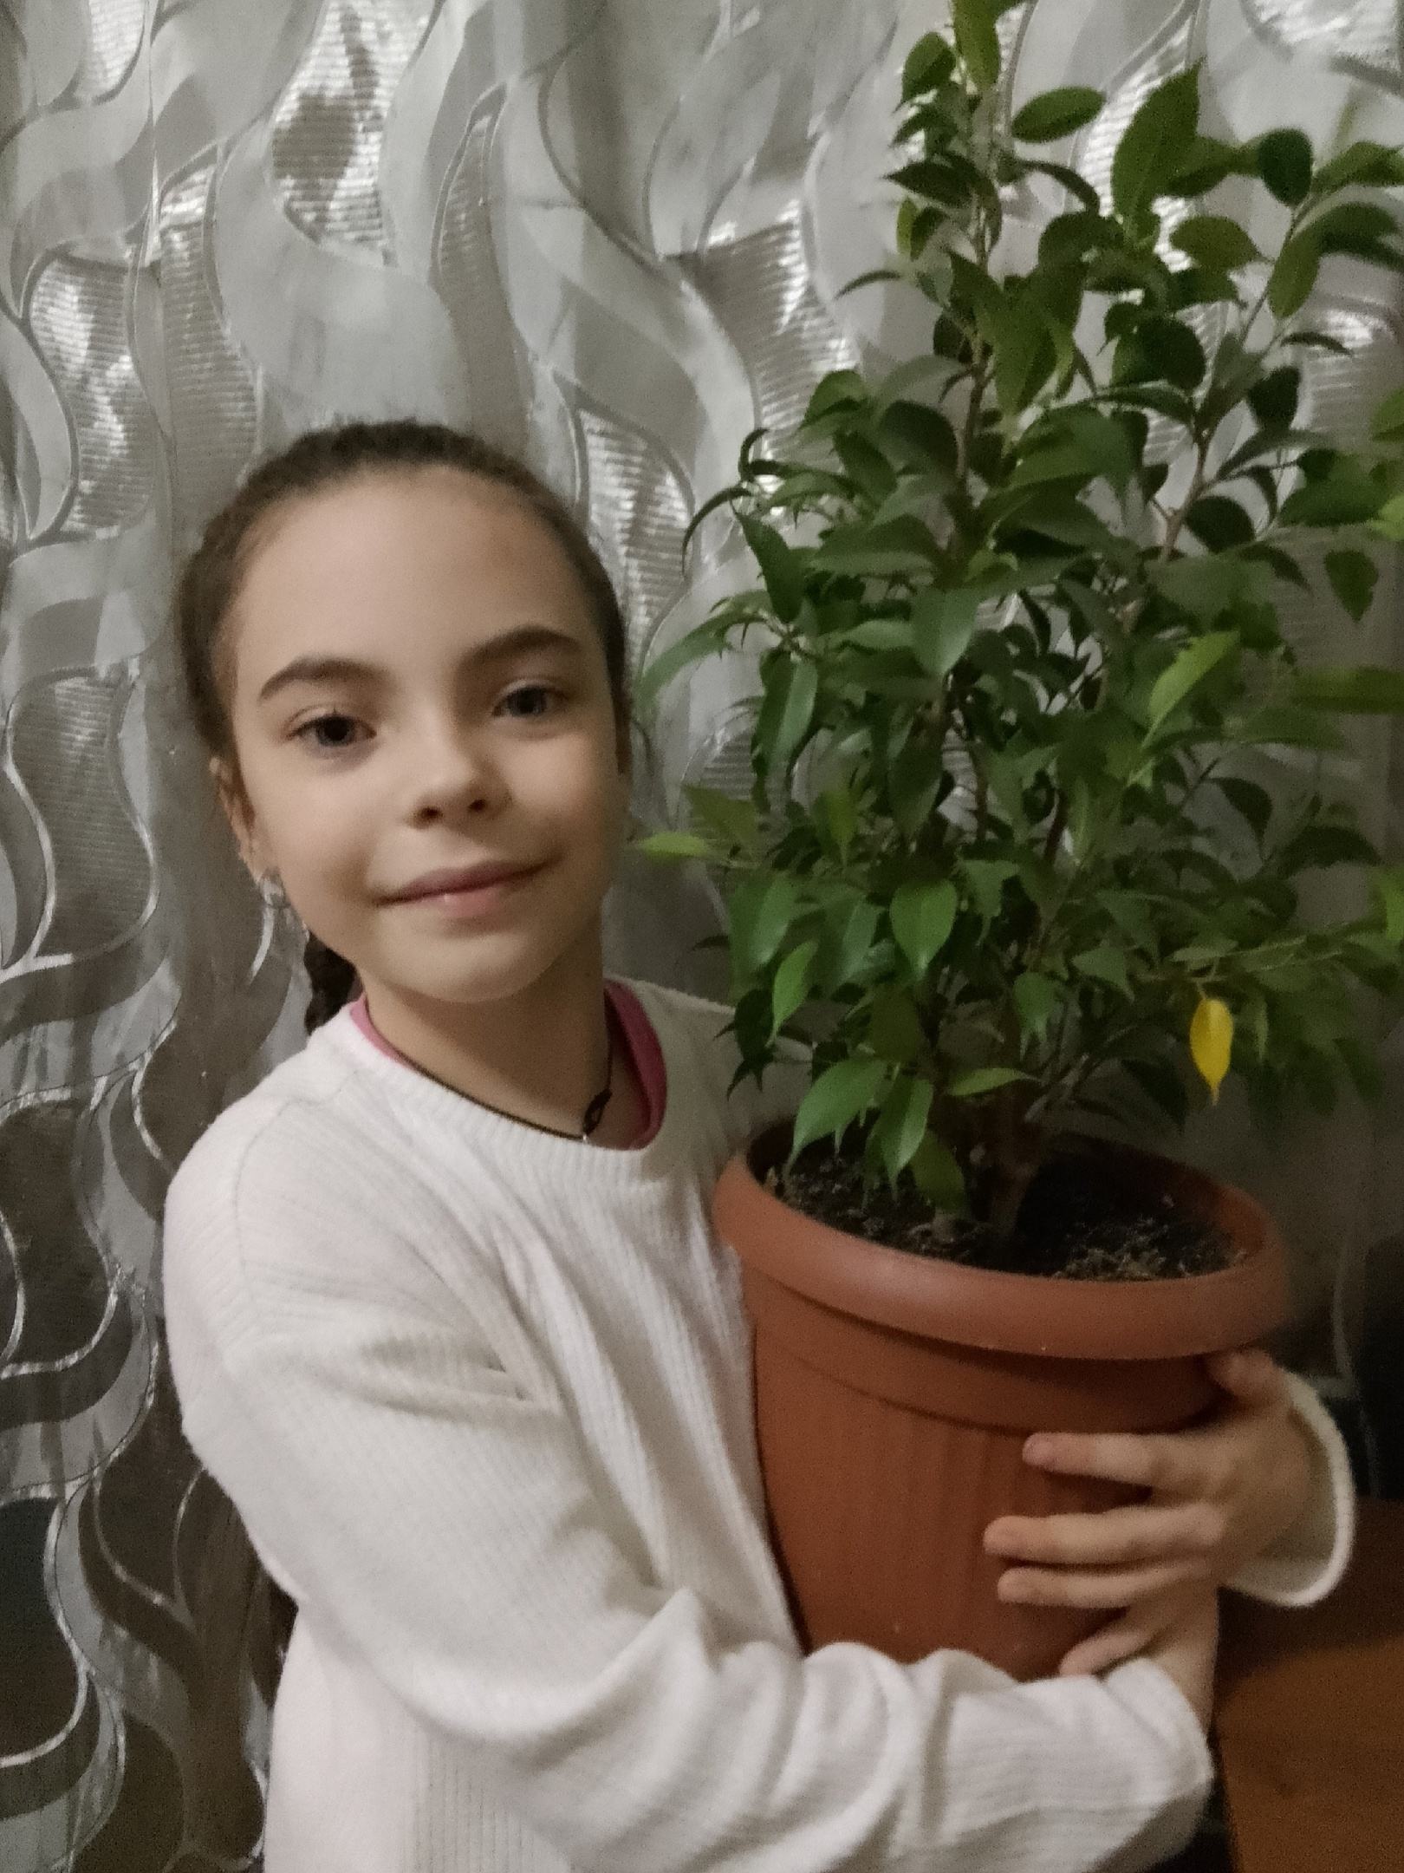
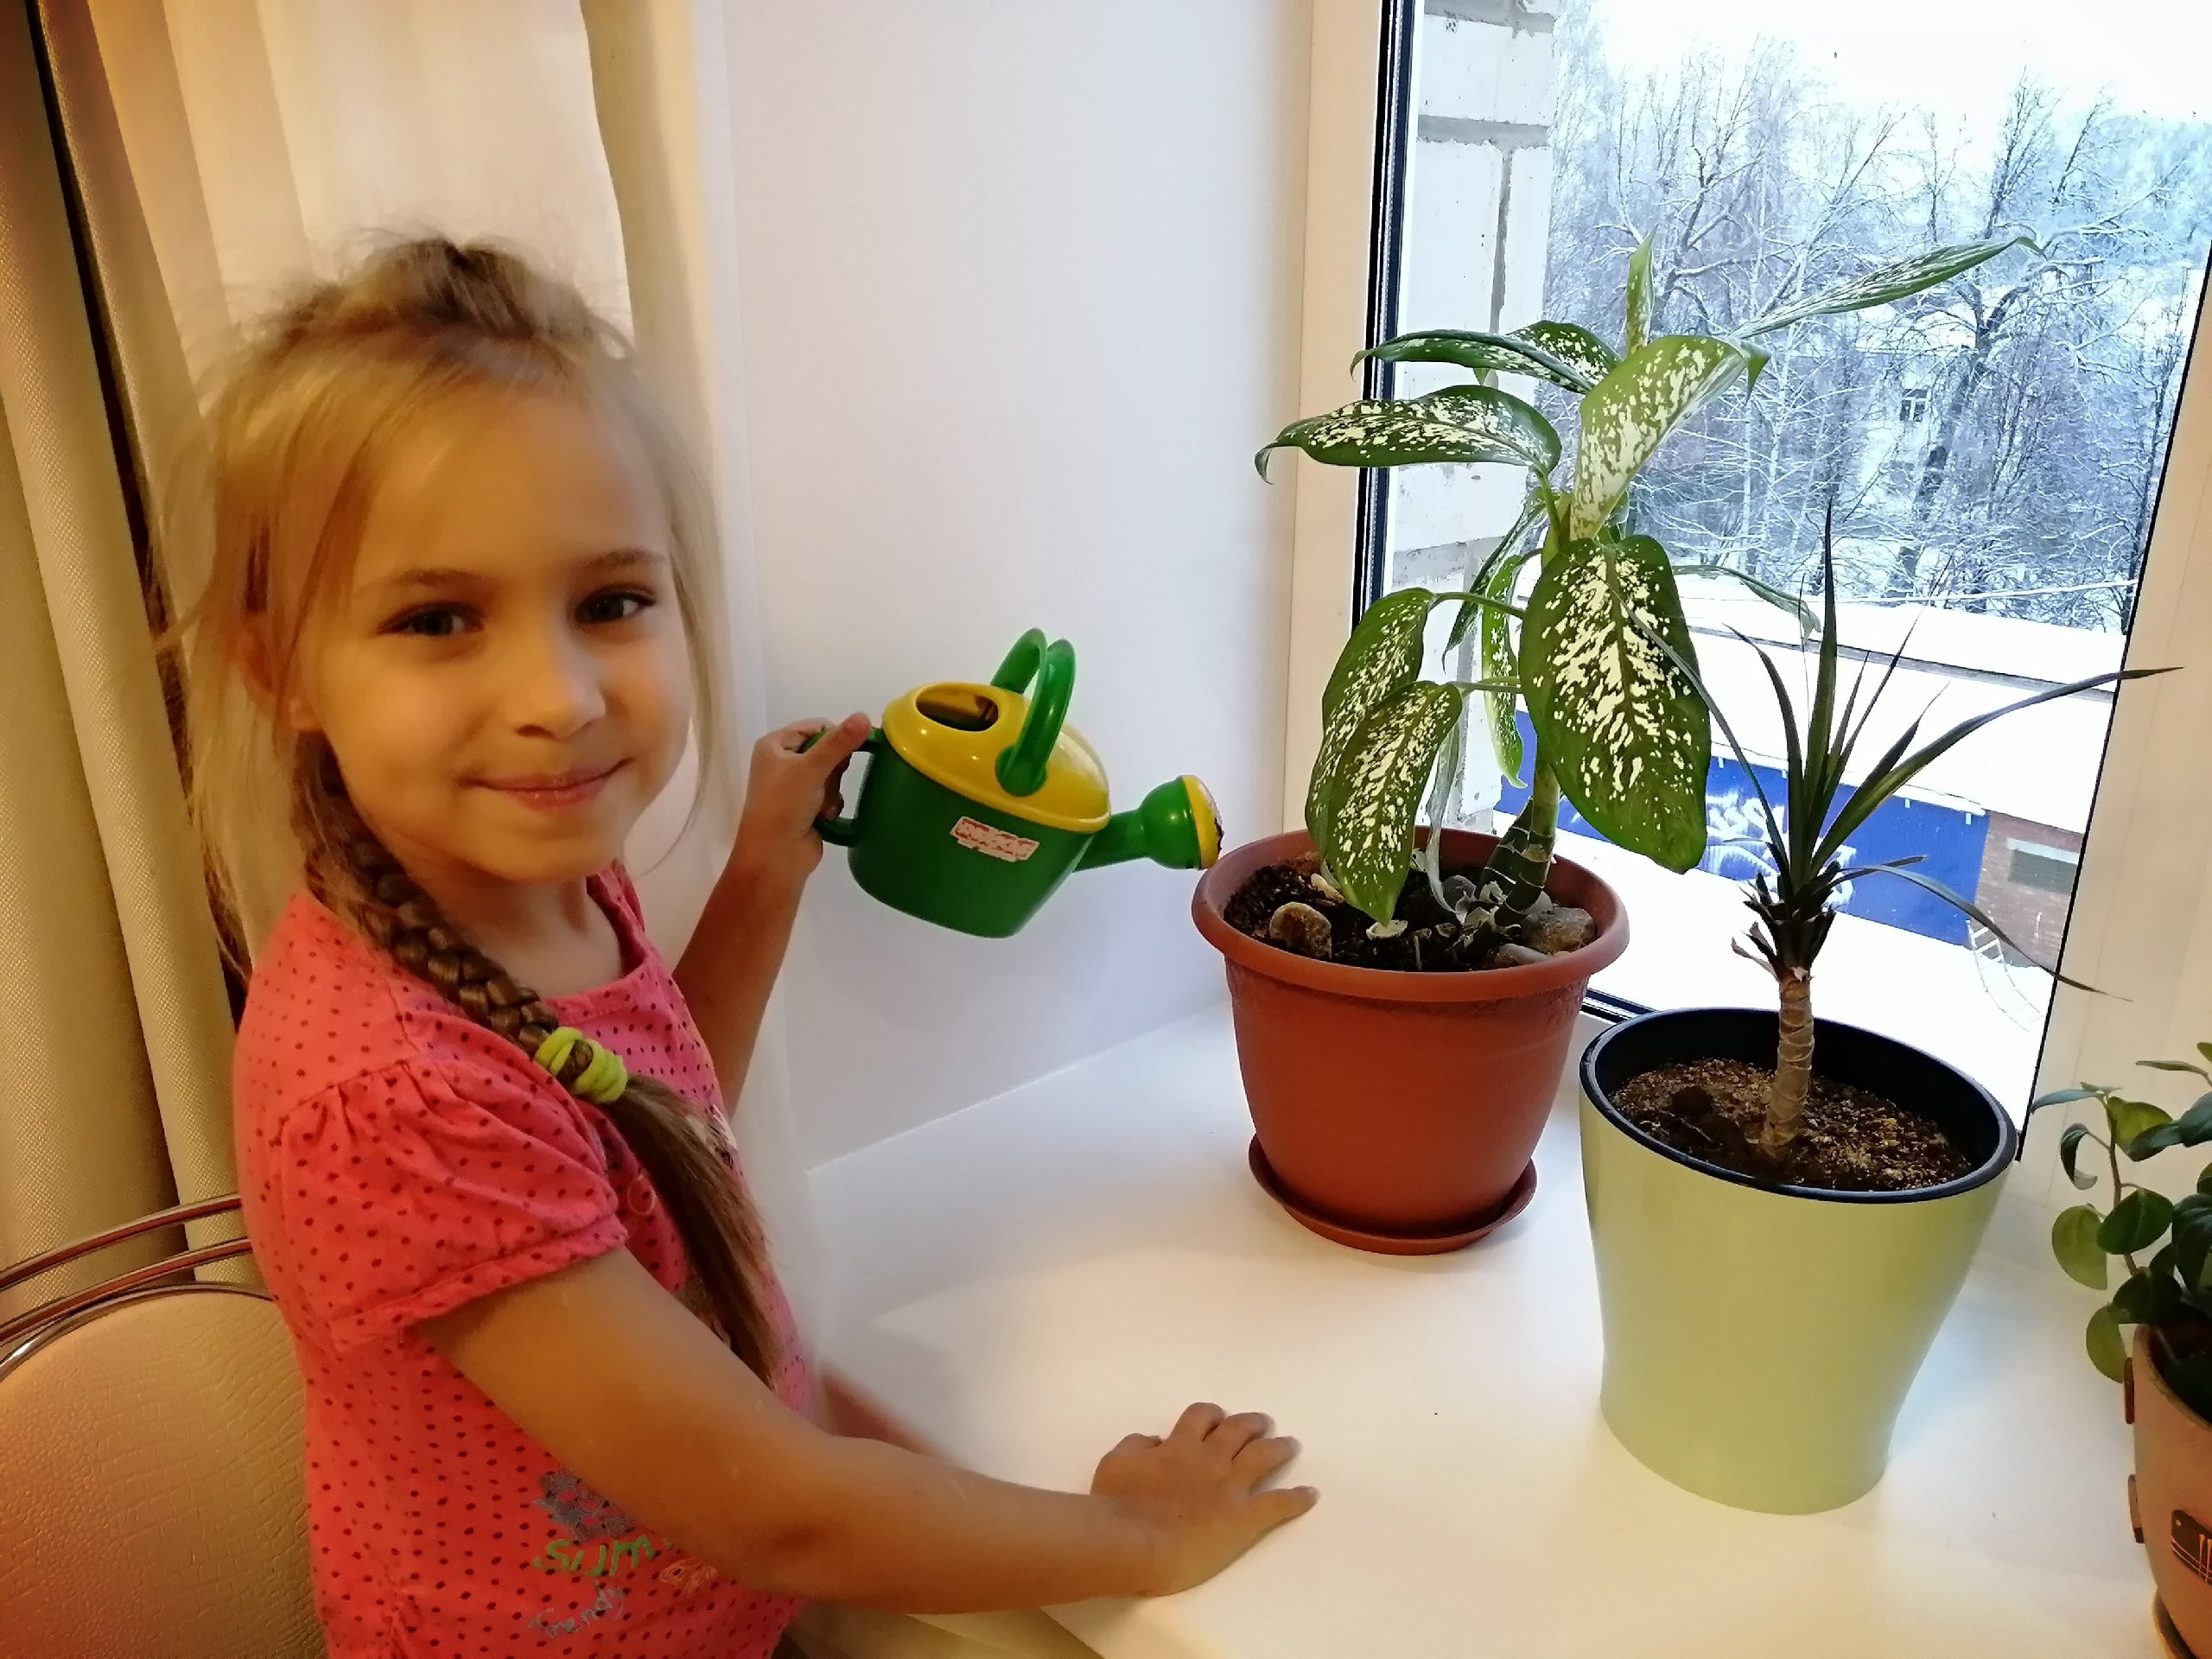
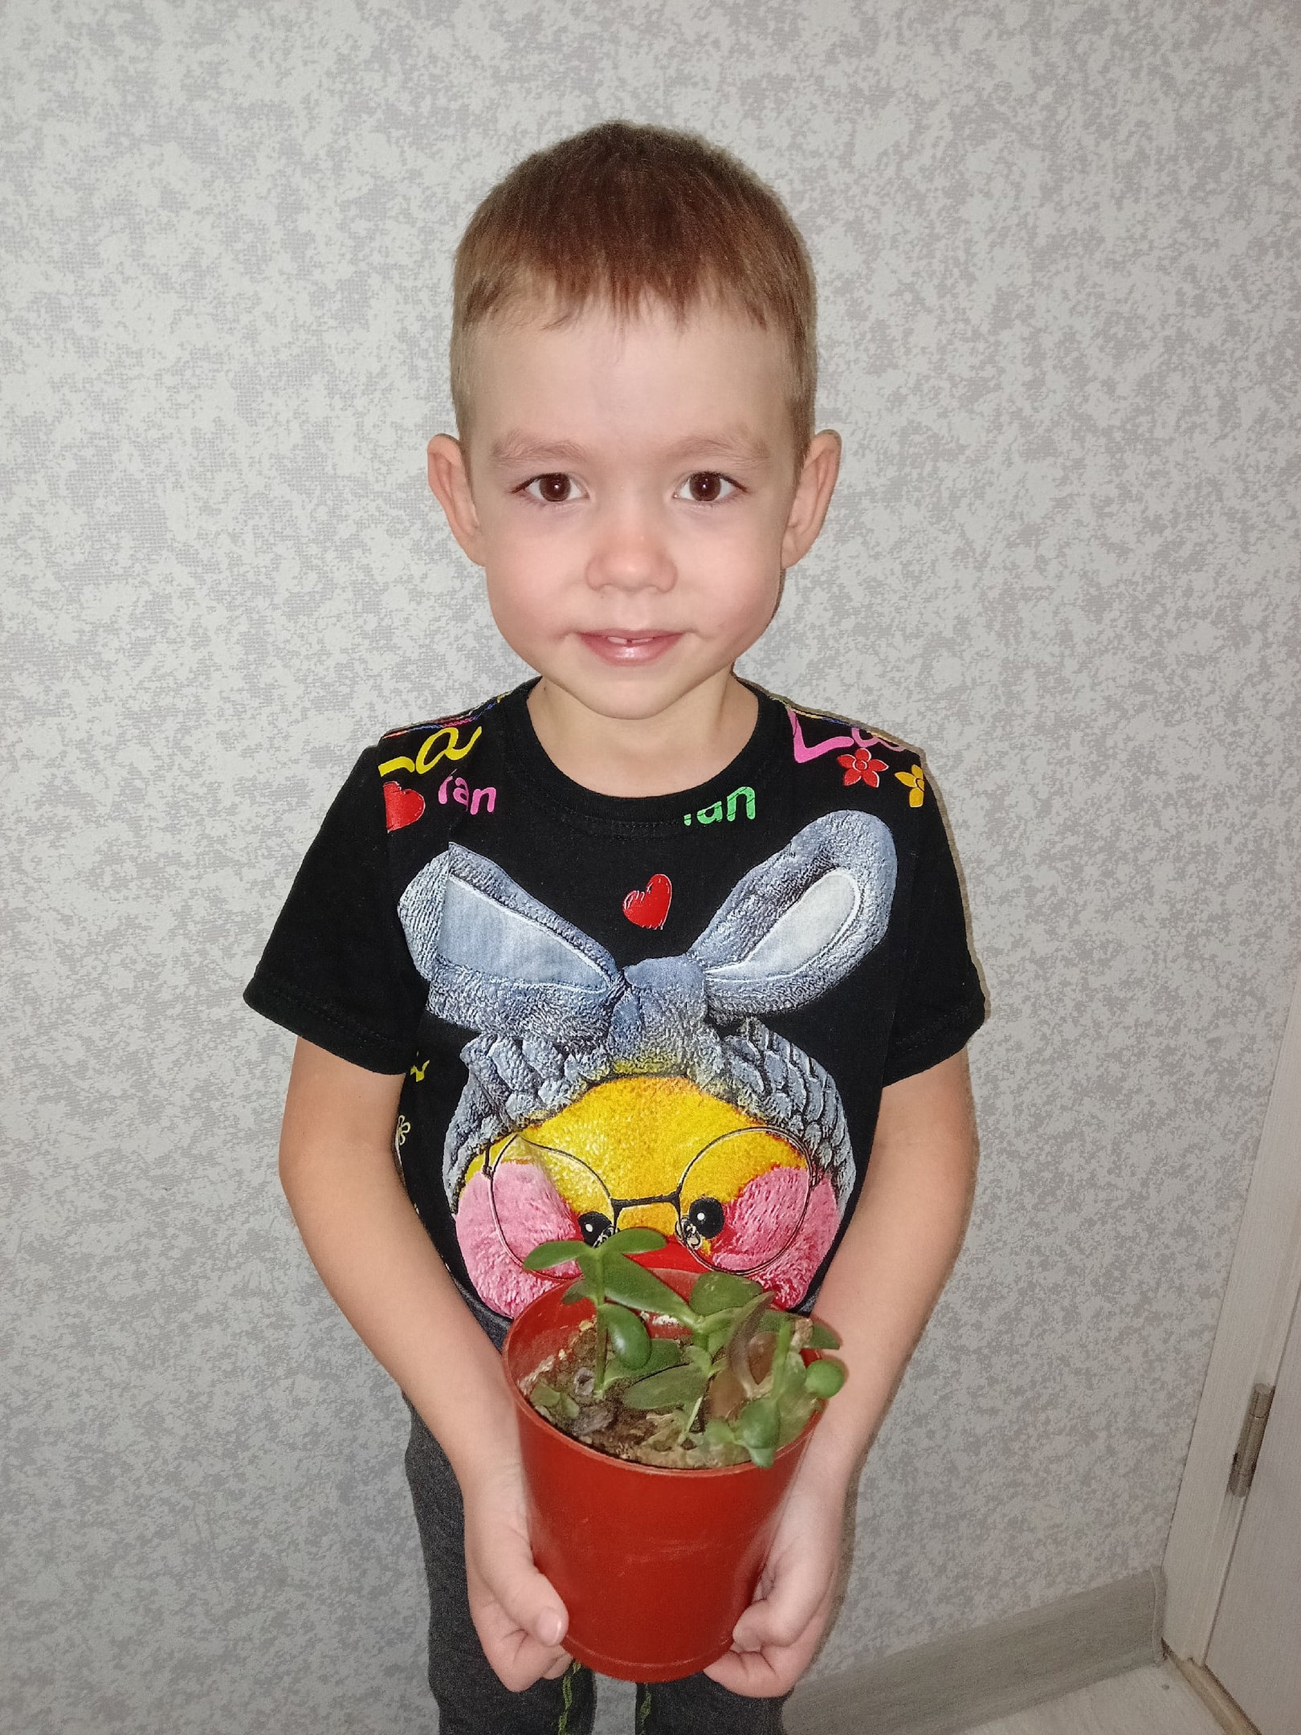
Фотовыставка «Мои комнатные растения»

Slide 15
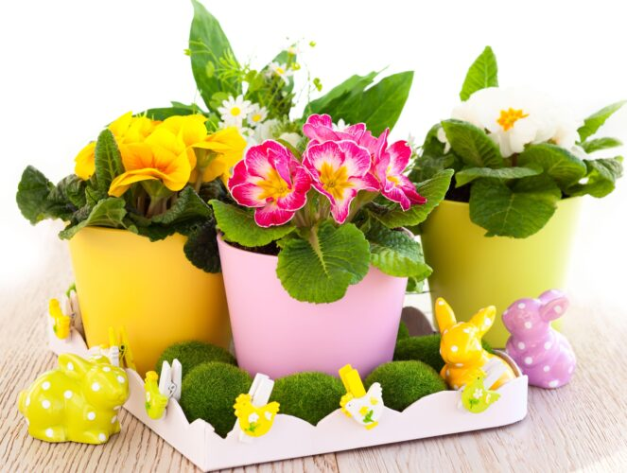
СПАСИБО ЗА ВНИМАНИЕ!

